Slide 1


BEGINNER EV3 Programmeer Les
Onderwerp:
Rechtdoor rijden
Door: Droids Robotics

Slide 2
doelstellingen
Leren hoe je robot rechtdoor en achteruit gaat.
Leren hoe je het richting veranderen blok gebruikt.
Leren hoe je sensorwaardes kunt lezen door port view te gebruiken

Slide 3
Blok: RICHTING VERANDEREN
B
C
Wijze van bewegen
remmen/
vrijloop
Besturing: recht of bocht
vermogen/snelheid
duur/afstand

Slide 4
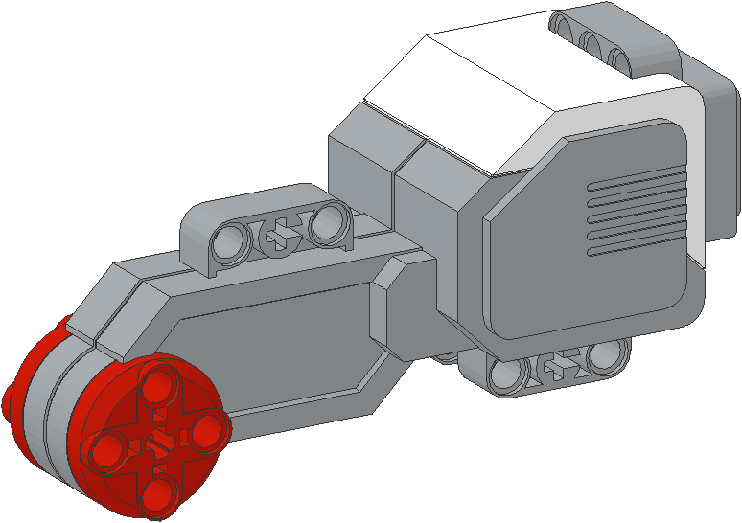
NEGATIEf & POSITIEf vermogen: achteruit & vooruit
Negatief vermogen = achteruit
Positief vermogen = vooruit

Slide 5

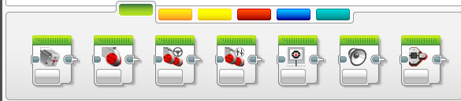
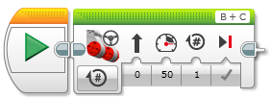
Hoe beweeg je rechtdoor?
STAP1: Groene tabblad:
Klik op blok [richting veranderen] en sleep deze naar het programmeervenster.
STAP 2: Zet het blok naast het start blok neer(groene pijl) (zie animatie)

Slide 6
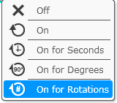
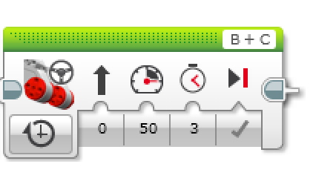
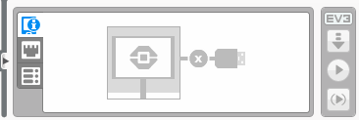
OPDRACHT: BEWEEG VOORUIT (3 SECONDEN)
Step 3
STAP 1: Groene tabblad:
Klik op blok [richting veranderen] en sleep deze naar het programmeervenster.
STAP 2: instellen in seconden
STAP 3: tijd instellen op 3 seconden
STAP 4: USB kabel verbinden op EV3 en computer.
STAP 5: Download naar EV3
Step 4
Step 5

Slide 7
INSTRUCTIES LERAAR
Verdeel de klas in de benodigde groepjes
Geef ieder groepje een kopie van het werkblad “Beweeg rechtdoor uitdaging”
Details uitdaging staan op dia 8
Discussie pagina dia 9
Oplossing uitdaging op dia 10
Een betere manier op dia 11

Slide 8
Beweeg OPDRACHT: Seconden vs graden vs rotaties
FINISH
Opdracht: Beweeg de robot vooruit vanaf de startlijn naar de finishlijn (1) en weer terug naar de start (2).
Probeer SECONDEN, GRADEN of OMWENTELINGEN en pas de duur en afstand aan
Probeer verschillende snelheden.
1
2
B
START
C

Slide 9
discussie
Heb je veel gegokt en veel gecontroleerd?
Ja. Als je programmeert in seconden, omwentelingen of graden moet je veel gokken en het uitproberen kost veel tijd en inspanning.
Maakt het iets uit als je de snelheid veranderd?
Ja. Want de snelheid is van invloed als je beweegt in seconden.
Denk je dat de grootte van de wielen uitmaakt? Waarom?
De maat van de wielen is van invloed als je graden en rotaties gebruikt.
Denk je dat de sterkte van de batterij verschil uitmaak”? Waarom? Als je in seconden beweegt, verandert de snelheid door de sterkte van de batterij.

Slide 10
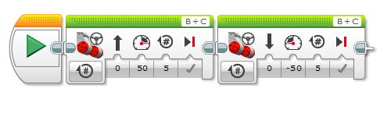
OPLOSSINg
Er is een betere manier (ga naar dia 11) om deze uitdaging op te lossen.

Slide 11
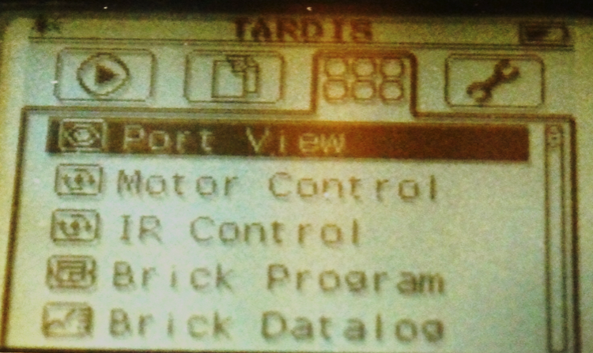
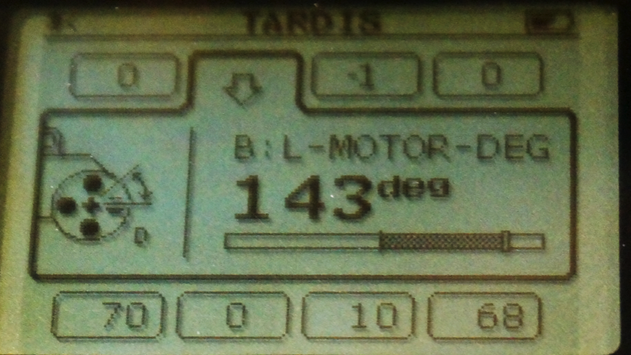
oplossing: gebruik Port View
Probeer “port view” op het EV3 blok (zie afbeelding)
Beweeg de robot met de hand van de startlijn naar de finish
Lees hoeveel graden de robot gereden heeft.
Gebruik dit nummer in het richting veranderen blik om de juiste afstand te rijden.

Slide 12

CREDITS
Deze les is gemaakt door Sanjay Seshan en Arvind Seshan van Droids Robotics.
Meer lessen zijn beschikbaar op www.ev3lessons.com
Email schrijver: team@droidsrobotics.org
Deze les is in het Nederlands vertaald door NXT Generation, email: nxtgeneration@wasven.nl
This work is licensed under a Creative Commons Attribution-NonCommercial-ShareAlike 4.0 International License.

